Slide 1
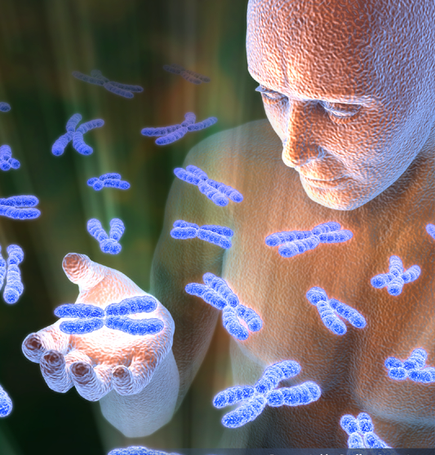
Eduard Kejnovský + Zdeněk Kubát + Roman Hobza
EVOLUČNÍ GENOMIKA:
V. DYNAMIKA GENOMŮ
2. část

Slide 2
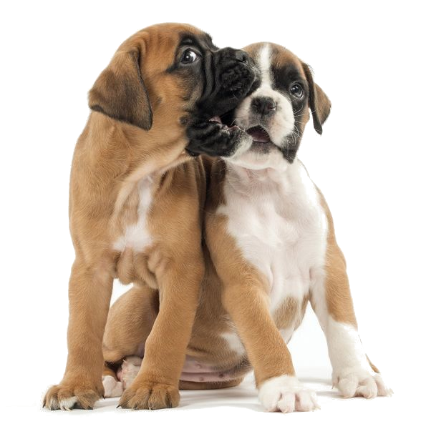
CHROMOSOMÁLNÍ DISTRIBUCE TRANSPOSONŮ

Slide 3
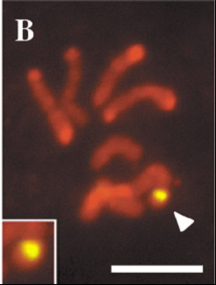
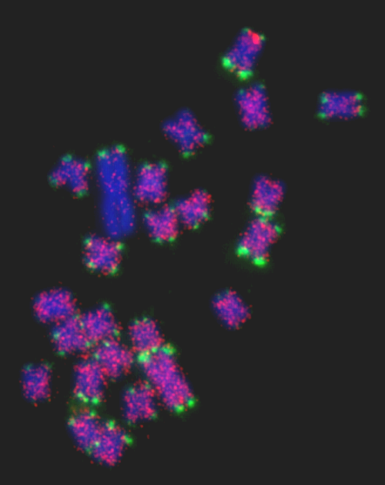
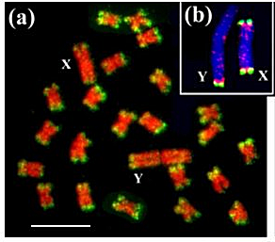
Chromozomální distribuce retroelementů
Selekce nebo cílené včleňování?
- výskyt na všech chromozomech (hybridizace in situ)
- místa s vyšší koncentrací retroelementů i bez retroelementů
- retroelementy v heterochromatinu i euchromatinu, hřbitovy RE
- sex chromozomy - akumulace na chromozomu Y:
u D. miranda, Cannabis sativa, Marchantia polymorpha, Silene latifolia
Marchantia polymorpha
S. latifolia
S. latifolia
Y
Y
X

Slide 4
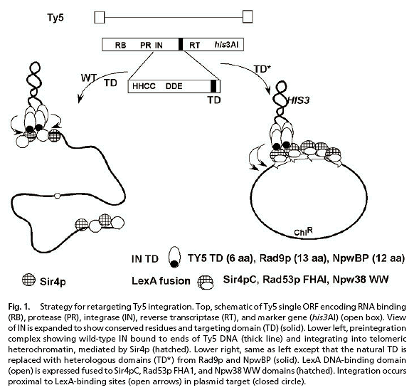
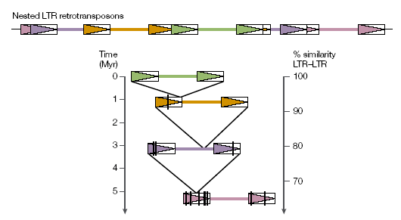
Inzerční specificita a inzerce retroelementů do heterochromatinu
- inzerce není náhodná (retroviry)
- role INT – chromodomain/targeting domain (TD)
- interakce s proteiny chromatinu
inženýrství (nové specifity), genová terapie
„local hopping“ DNA TE
Ale! Selekce odstraňuje TEs v blízkosti genů, což nás může vést k falešnému přesvědčení o inzerční specificitě.
Inzerce retroelementů do již existujících retroelementů
integráza
heterochromatin
(Voytas lab)

Slide 5
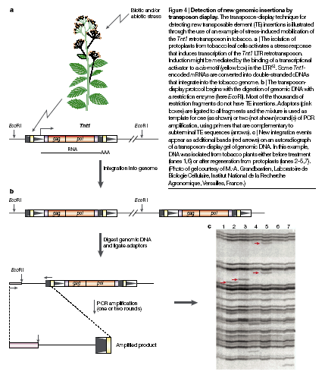
Metoda „transposon display“ – detekce nových inzercí transposonů
- indukce transpozice stresem
štěpení genomické DNA
ligace adaptorů
- PCR okolní oblasti
nové bandy
U osekvenovaných a poskládaných genomů se využívá sekvenace gDNA, na základě srovnání lze nalézt „neoinzerce“.

Slide 6
Funkce transpozonů (v genomu)

Slide 7
Jaké jsou důsledky inzerční aktivity transpozonů?
Transposon
Genetické choroby
Rakovina
A
B
Gen X
C
A
Transkripce v jiném typu buněk
B
Nefunkční protein
C
Bez efektu

Slide 8
Jak transpozony mění genom
Rekombinační přestavby
Antisense RNA
Inzerční mutageneze
Umlčení způsobené metylací
Chimerická mRNA
Bestor 2003, TIG

Slide 9
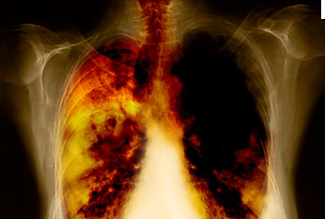
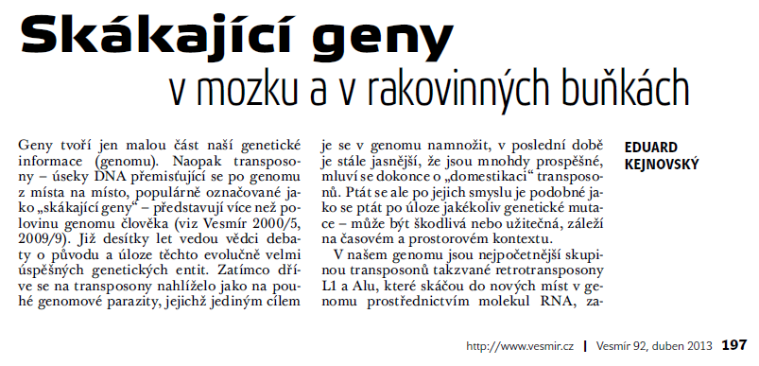
Transposony a lidské nemoci
většina lidského genomu
je transkribována
hypometylace Alu/LINE elementů
(TE+epigenetický kód)
zvýšení „Aluomu/LINEomu“
nádorových buňkách
inzerce do tumorsupresorových genů
+ rekombinační přestavby genomu
stárnutí a rakovina
Kejnovský
Vesmír 2013/4
- využití v diagnostice a terapii
- vazebné místo p53 je odvozené z TE

Slide 10
Obranné mechanizmy eukaryot

Slide 11
Regulace transpozonů u eukaryot Epigenetické mechanizmy
Transcriptional gene silencing (TGS)
Post-transcriptional gene silencing (PTGS)
small RNA
Argonaut
Transcriptional gene silencing (TGS)
Notes:
Epigenetické mechanismy = modifikují DNA a histony pomocí chemických značek.
RNAi (RNA interference) = interakce mezi DNA, RNA a proteiny, kde jsou prostředníkem (jakousi signální molekulou) krátké molekuly RNA – tzv. small RNA.
Small RNA je mnoho typů, liší se mechanismem vzniku a účinku, a také délkou
Základní členění small RNA:
miRNA = micro RNA, vznikají z tzv. miRNA genů, které se přepisují do RNA s vlásenkovou sekundární strukturou, regulují geny, ale mohou regulovat i TE.
siRNA = short interfering RNA, vznikají především z TE (ale i z genů) – z mRNA nebo z lncRNA (long non-coding RNA), regulují především TE, ale i geny.
Small RNA řídí mnoho vnitrobuněčných procesů pomocí:
Posttranskripční umlčení (PTGS) = degradace mRNA na základě komplementarity
Transkripční umlčení (TGS) = metylace DNA na základě komplementarity, metylace DNA je prvním krokem heterochromatinizace → následuje modifikace histonů, vazba chromatinových remodelerů atd.
PTGS a TGS jsou vzájemně provázány a ovlivňují se prostřednictvím small RNA = produkty PTGS (rozštípané molekuly RNA) mohou řídit metylaci DNA.
Small RNA jsou mobilní, mohou být posílány mezibuněčnými spoji nebo vodivými pletivy rostlin a ovlivňovat metabolismus v jiné části organismu. Byl například prokázán přenos small RNA z kořene do naroubované části rostliny, small RNA produkované v podpůrných buňkách chrání buňky zárodečné dráhy před TE u živočichů (piRNA = piwi-interacting RNAs) i rostlin, zajišťují „imunitu“ rostlin vůči virům…
→ Epigenetické regulace = široký pojem, který se používá pro širokou škálu dějů včetně takových, které svou podstatou neodpovídají definici epigenetiky, tedy zahrnuje i RNAi, jelikož RNAi v důsledku vede k epigenetickým modifikacím.

Slide 12
Metylace DNA
reverzibilní biologický signál
de novo metylázy udržovací metylázy
demetylázy
Zapnuto
Vypnuto

Slide 13
Metylace DNA
Bakterie X
Živočichové
X
Rostliny
A
CG
CG
CHG
CHH
Obnova po každé replikaci
Symetrická metylace
Asymetrická metylace
de-novo
RdDM (RNA-directed DNA methylation)
→ Složitější epigenetické regulační mechanismy u rostlin
H = A, T or C

Slide 14
Metylace TE u živočichů a rostlin
CG
CHG
Živočichové (CG)
CHH
TE
Gen
TE
TE ostrov
nový TE
Rostliny (CG, CHG, CHH)
TE
Gen
TE
TE ostrov
nový TE
CG + CHG = udržovací metylace již zametylovaných oblastí
CHH = de novo metylace hranic genů/TE, nových inzercí TE

Slide 15
Kdy a kde jsou transpozony aktivní ?
Somatické buňky
Reprodukční buňky
TE převážně umlčené, nízká transkripční aktivita
Epigenetické reprogramování genomu → TE jsou aktivní

Slide 16
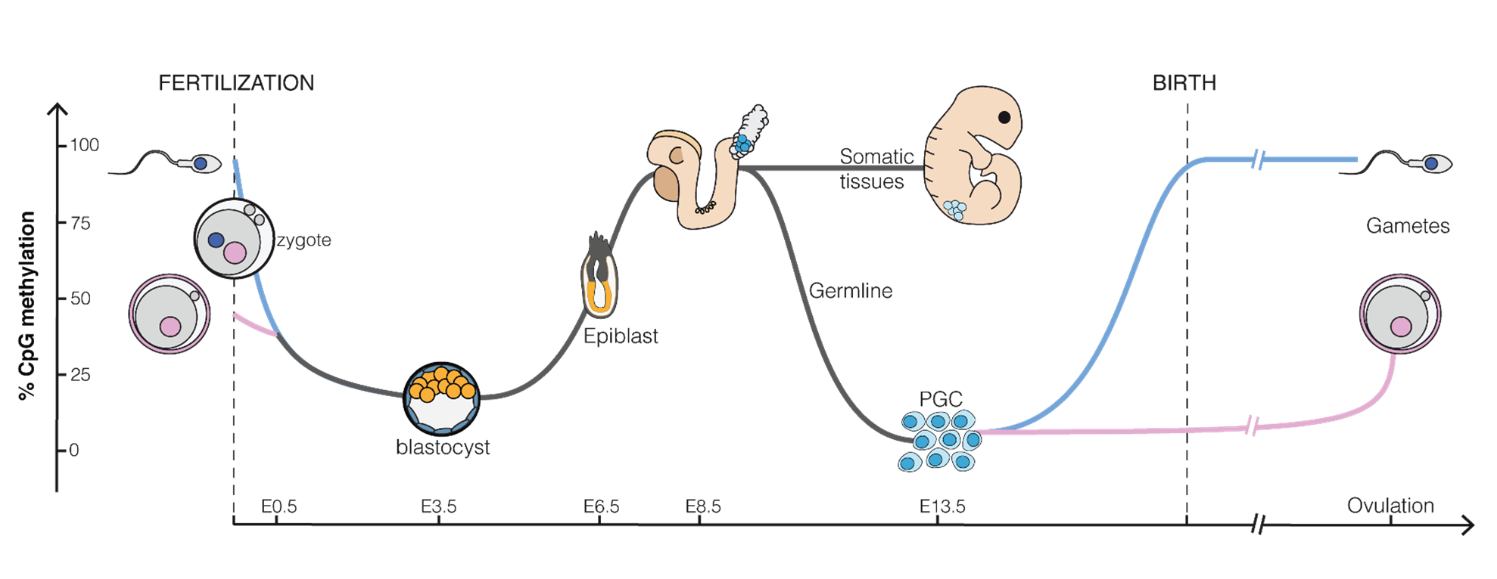
Epigenetické reprogramování u savců

Slide 17
Epigenetické reprogramování u savců
PGC, follicle cells, nurse cells
AAAA
piRNA
TE
piRNA cluster

Slide 18
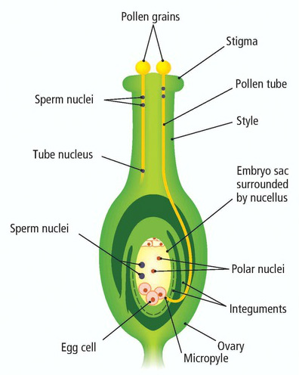
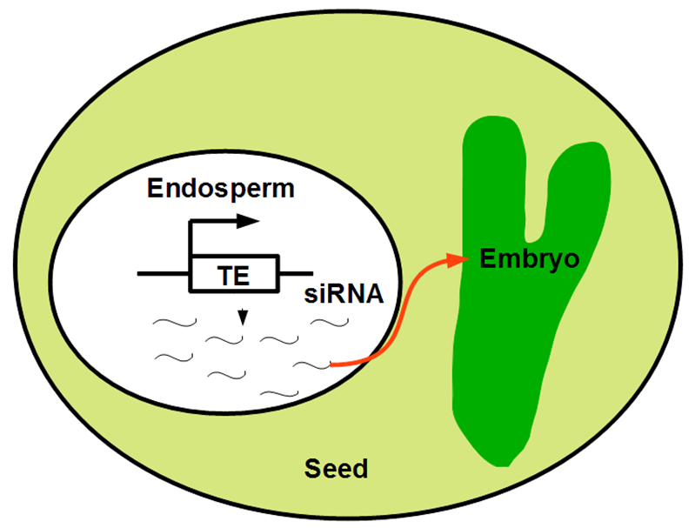
Epigenetické reprogramování u rostlin
Samičí gametogeneze
Notes:
Figure 3 | Epigenetic reprogramming during embryogenesis. Indirect evidence (represented as dashed lines) suggests that levels of DNA methylation are very low in the central cell and reduced in the egg cell. This is reflected in the early endosperm genome, which is characterized by reduced DNA methylation levels and active transcription of transposable elements (TEs). By contrast, CG methylation in the embryo is restored to the adult level by the globular embryo stage. CHH methylation in the zygote is expected to be reduced owing to the incorporation of the CHH-demethylated paternal genome. The recovery of CHH methylation in the embryo is completed by the heart-shaped embryo stage when the endosperm becomes cellularized.
Obrázek z: Kawashima a Berger, 2014, doi:10.1038/nrg3685

Slide 19
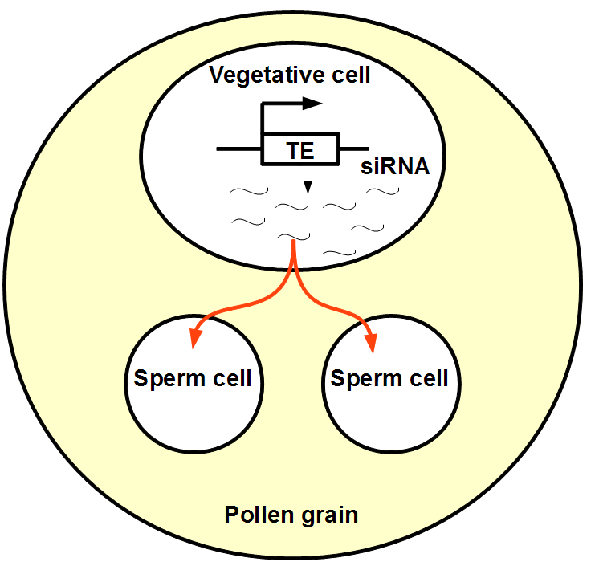
Epigenetické reprogramování u rostlin
Samčí gametogeneze
Notes:
Figure 2 | Epigenetic reprogramming during male gametogenesis. The level of CHH methylation decreases from the microspore stage until the sperm cell stage; however, the level of CG methylation remains stable, which is consistent with the expression of genes involved in DNA methylation. As it is not directly related to the level of DNA methylation, transcription of transposable elements (TEs) is prominent in the vegetative cell but not in sperm cells. In contrast to the sperm cells, the vegetative cell loses CG methylation and restores CHH methylation especially at long terminal repeat (LTR) retrotransposons. For the vegetative cell and sperm cells, the expression status of various enzymes involved in DNA methylation and demethylation is shown in the table. CMT2, CHROMOMETHYLASE 2; DDM1, DECREASED DNA METHYLATION 1; DME, DEMETER; DRM2, DOMAINS REARRANGED METHYLTRANSFERASE 2; MET1, DNA METHYLTRANSFERASE 1; RdDM, RNA-directed DNA methylation.
Obrázek z: Kawashima a Berger, 2014, doi:10.1038/nrg3685

Slide 20
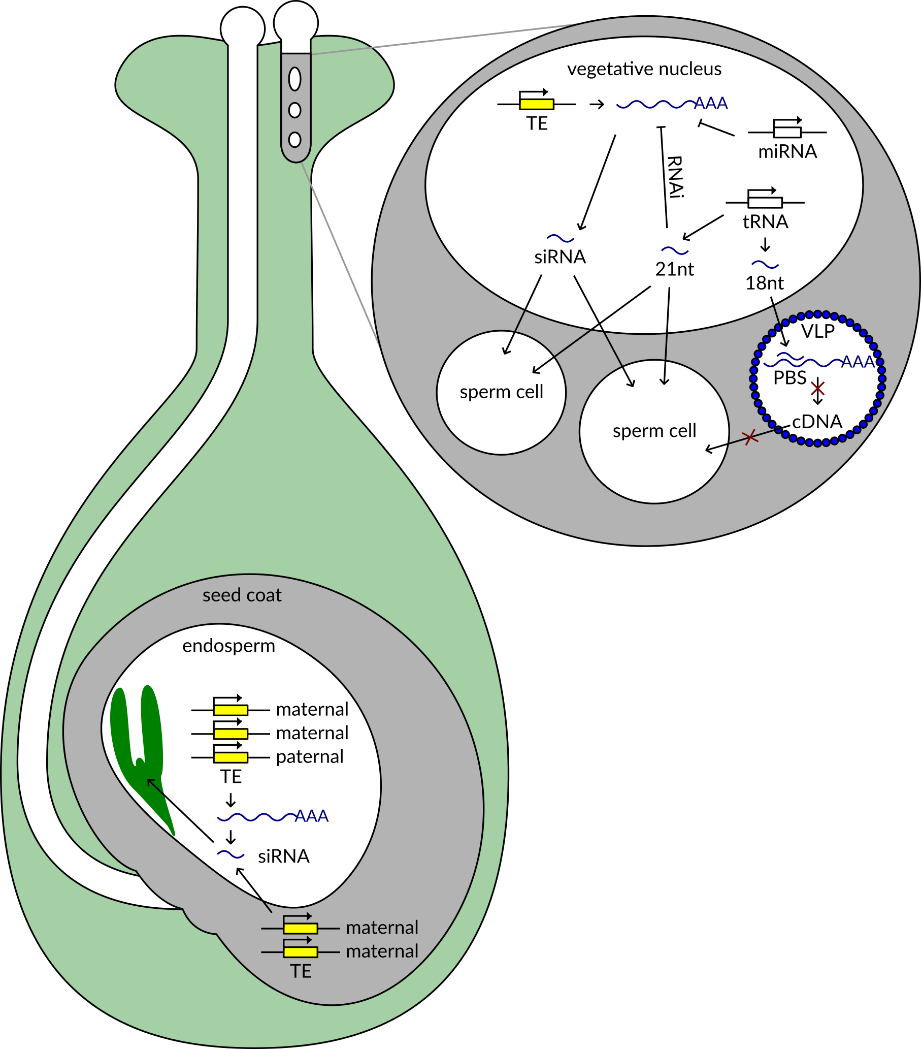
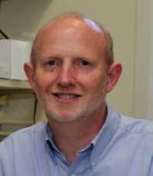
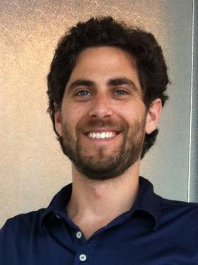
Rostliny: Podpůrné buňky gamet zdroj regulačních sRNA
Epigenetically activated miRNAs (Creasey et al., 2014)
tRNA derived siRNAs (Martínez et al., 2017)

Slide 21
TRANSPOSONY UŽITEČNÉ PRO HOSTITELE?
DOMESTIKACE TRANSPOSONŮ

Slide 22
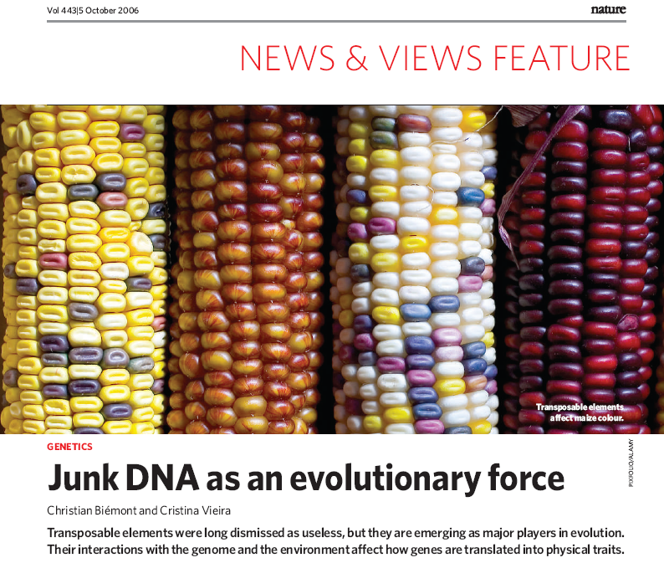
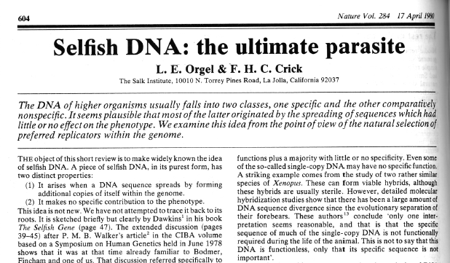
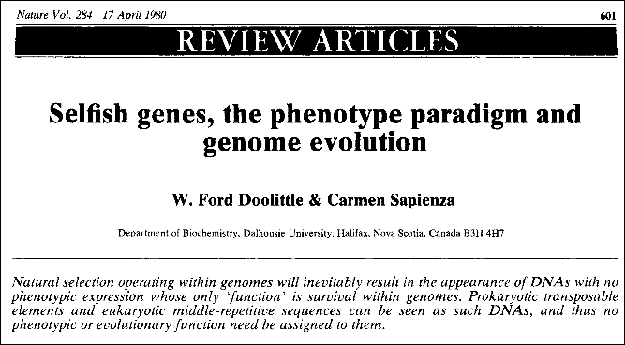
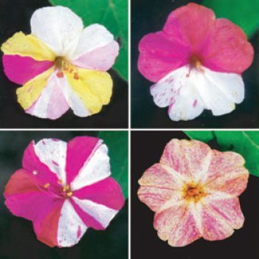
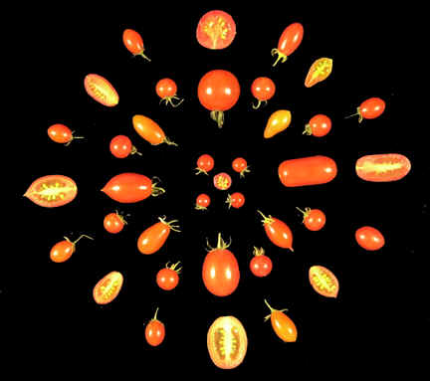
Vliv TE na fenotyp
Nature 2006
Nature 1980
Nature 1980
Tanaka 2008, Plant J
Xiao 2008, Science

Slide 23
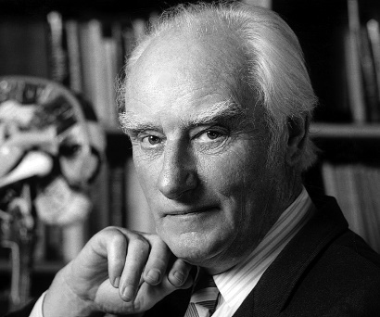
Transpozony – parazité nebo pomocníci?
Francis Crick: Transpozony = Junk DNA, parazitic DNA, selfish DNA (1980).
Existence transpozonů v genomech nevyžaduje jiné vysvětlení než jejich sobeckou replikaci!
Negativní vliv transposonů na hostitele
- vyplývá z povahy RE (sobecká a parazitická DNA)
choroby
mutabilita – stochastické „mutageny“
Obranné mechanizmy hostitele
Metylace DNA
RNA interference

Slide 24
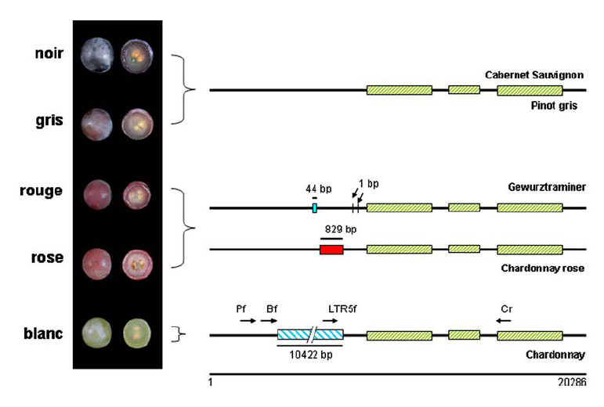
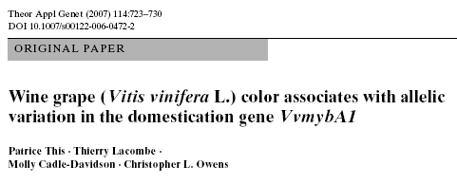
Barva hroznů vína je způsobena transposony
Gret1 retrotransposon v promotoru genu VvmybA1 (inzerce a excize)
This et al 2007, TAG

Slide 25
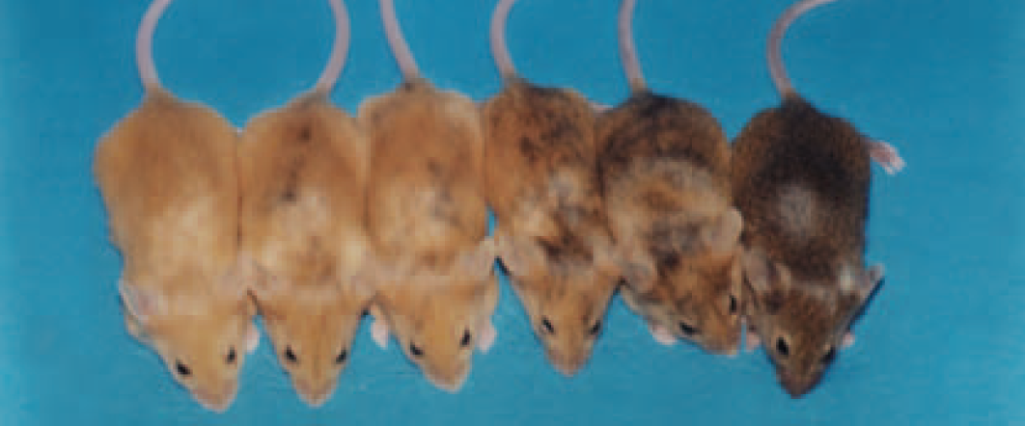
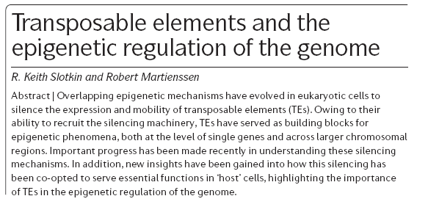
Barva myší a epigenetický stav transposonů
IAP transposon v promotoru -> exprese Agouti -> žlutá myš
metylace IAP -> žádná exprese -> hnědá myš
mezistavy (epigenetický stav, PEV)
Slotkin 2007, NatRevGenet
Whitelaw and Martin 2001, NatureGenet

Slide 26
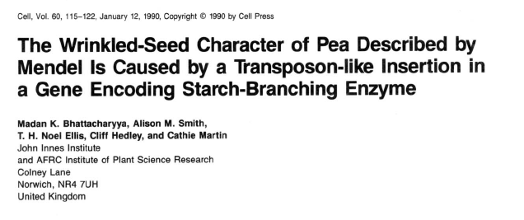
Zvrásnění semen hrachu jsou způsobeno transposony
r (rugosus) lokus:
rr – zvrásněné semeno
RR, Rr – kulaté semeno
- Ac/Ds DNA transposon
Bhattacharyya et al 1990, Cell

Slide 27
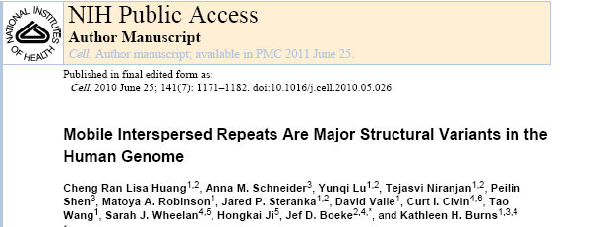
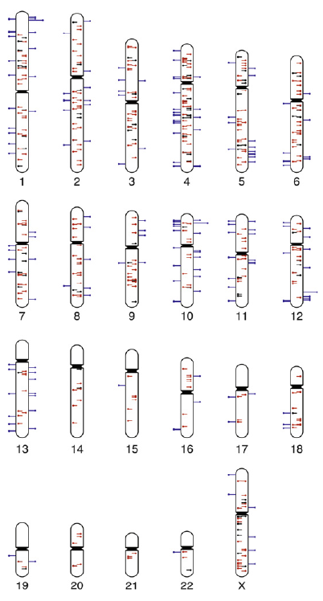
Transposony stojí v pozadí variability lidské populace
Huang et al 2010, Cell

Slide 28
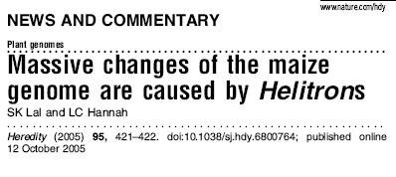
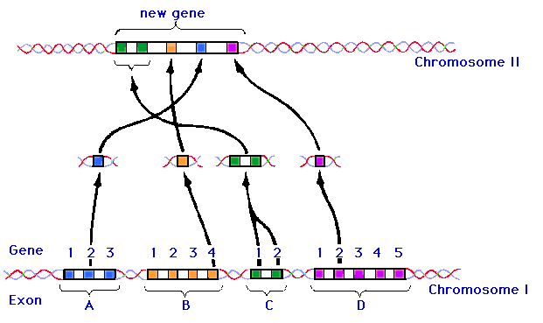
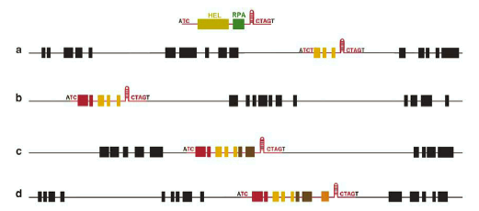
Helitrony putují po genomu a sbírají geny
16-20b
ATC
HEL
RPA
~11b
CTAGT
Journey of Helitrons (non-autonomous) through maize genome and capturing genes:

Slide 29
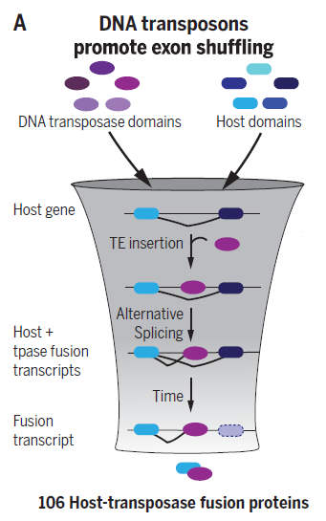
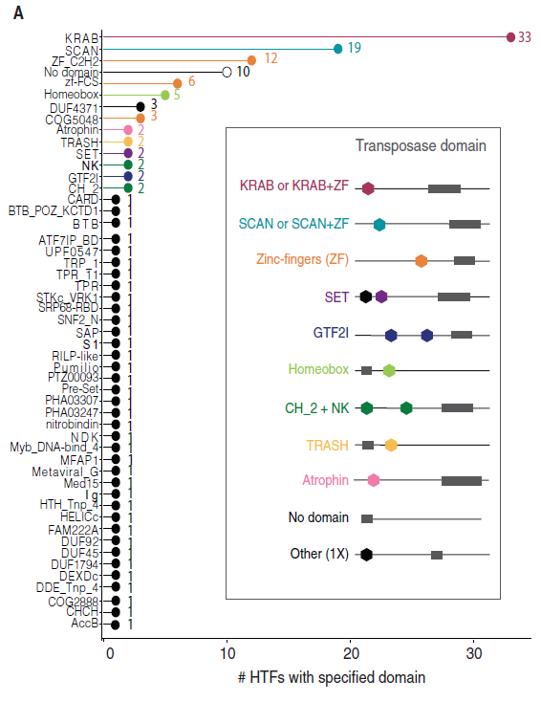
Mnohonásobný vznik transkripčních faktorů začleněním transpozázy u obratlovců – vznik regulačních sítí
Cosby et al., 2021

Slide 30
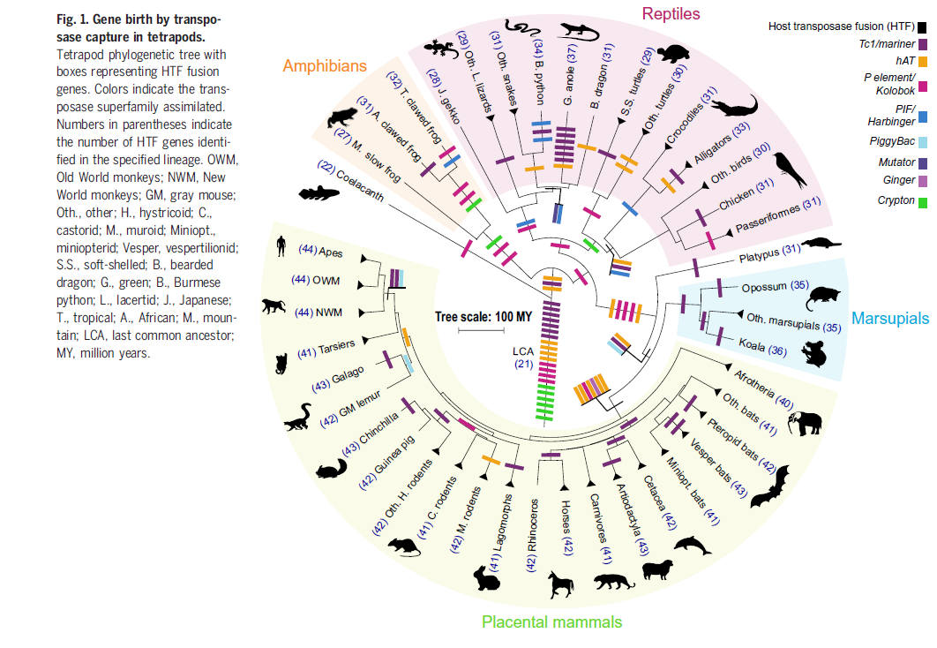
Mnohonásobný vznik transkripčních faktorů začleněním transpozázy u obratlovců – vznik regulačních sítí
Cosby et al., 2021

Slide 31
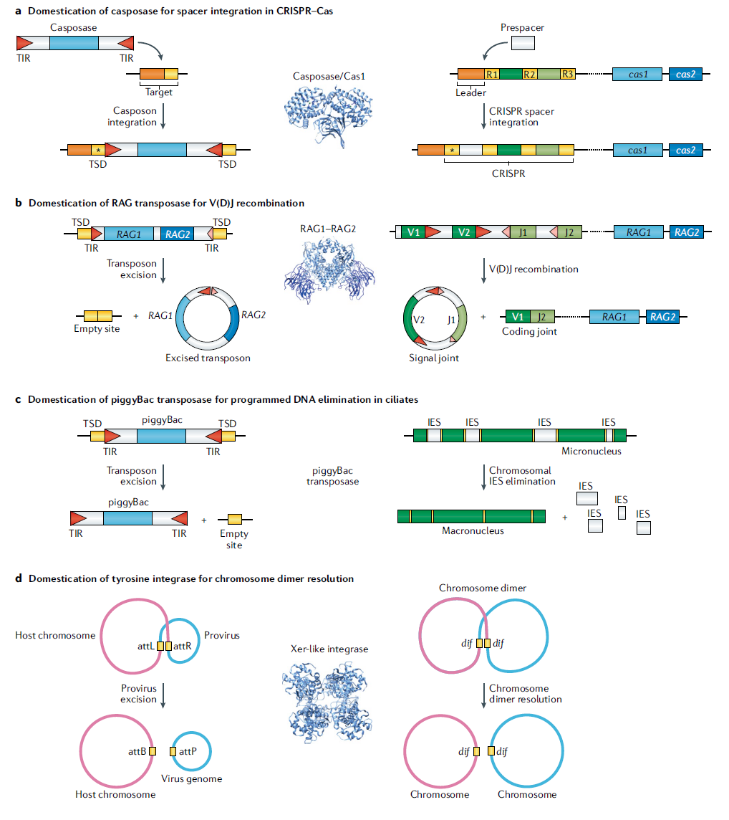
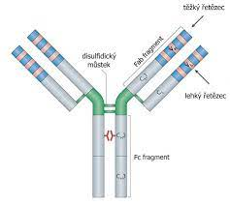
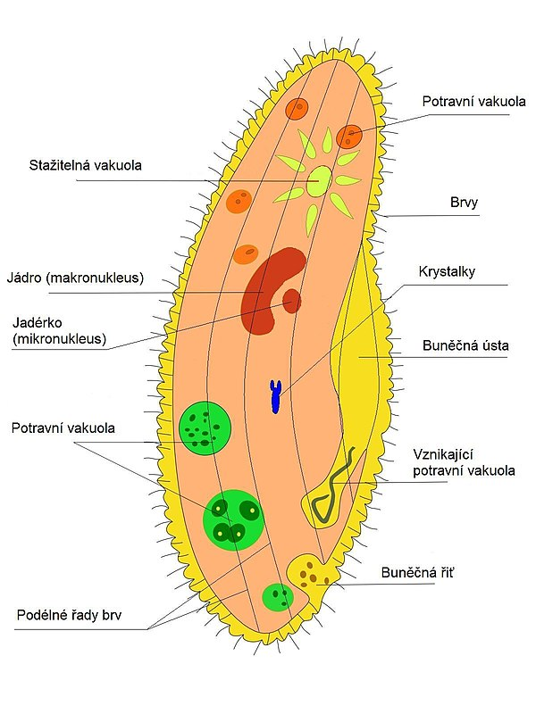
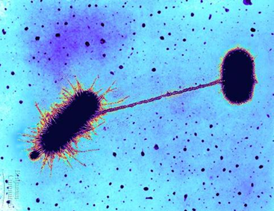
Domestikace transpozáz
Všechny nástroje přirozeného genetického inženýrství jsou získány od Transpozonů.

Slide 32
Notes:
Na počátku embryonálního vývoje před nástupem vlastní inaktivace musí buňka
zjistit, jaký je její poměr A:X, pokud 1, je potřeba zvolit, který chromosom bude
inaktivován. Počítání i inaktivace je řízena oblastí Xic (X-inactivation centre),
které obsahuje řadu regulačních elementů včetně Xist. Jakmile je rozhodnuto o
tom, který X bude inaktivován, začne se na tomto chromosomu transkribovat
dlouhá nekódující Xist RNA, která se rozprostře po celém chromosomu a umlčí
ho. Pokud je Xist přenesen na autosom, provede jeho umlčení, ale to je méně
efektivní. Xist tedy nepotřebuje žádné sekvence, které by byly jen na X. Ukazuje
se, že cílovými sekvencemi Xist jsou mobilní elementy LINEs, které se na X
vyskytují hojněji než na autosomech. Pokusy s buňkami s tranlokací t(X;4)
ukázaly, že inaktivace se zastavuje na hranicích X a 4 a koreluje s prudkým
poklesem koncentrace LINEs.
Rozprostření Xist RNA je následováno odloučením RNA polymerázy II od
chromosomu, ztrátou euchromatinových epigenetických značek, provedením
represivních epigenetických modifikací (metylace H3, hypoacetylace H4 a
metylace DNA). Inaktivované X vytvoří Barrovo tělísko poblíž jaderné membrány,
replikuje se později než zbytek genomu a až na několik segmentů není
exprimováno.

Slide 33
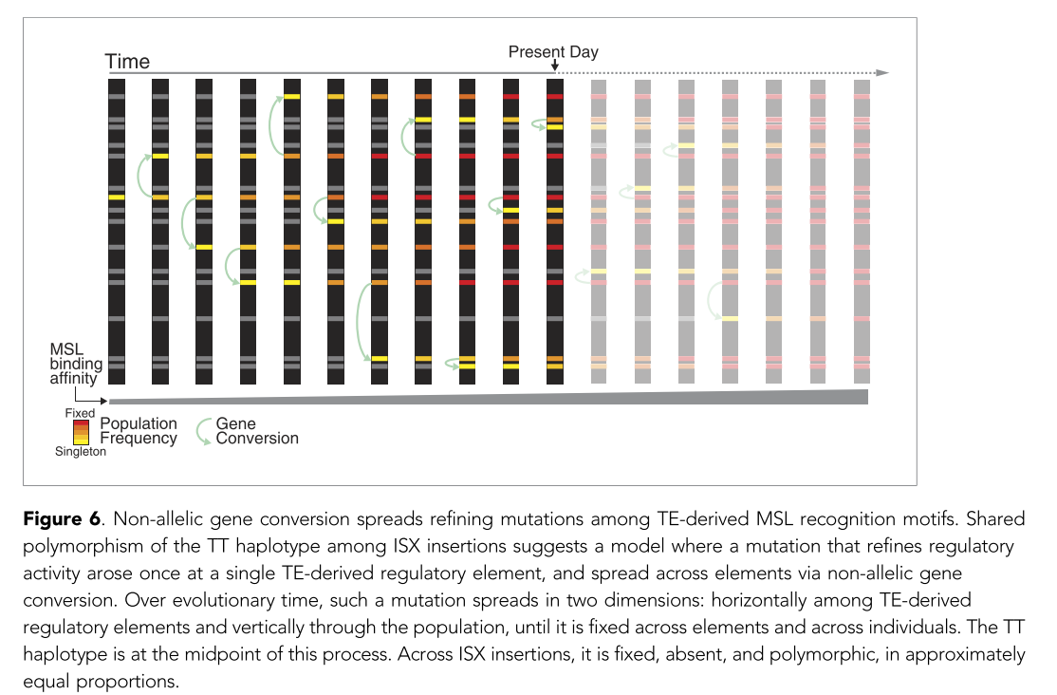
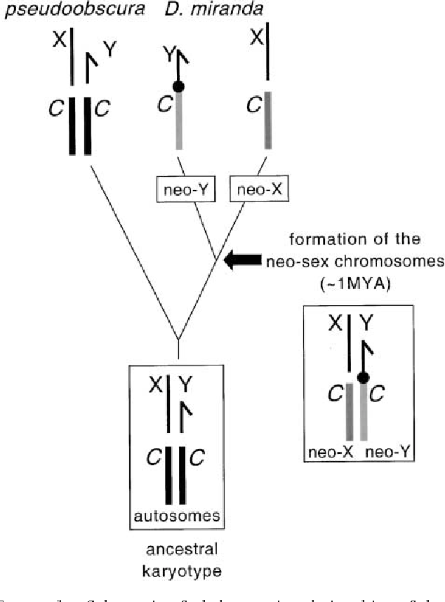
Jak vzniká kompenzace dávky genů na neo-X drosofily?
Neo-X chromozom u Drosophila miranda starý 1,5 milionu let právě prochází evolucí kompenzace dávky genů.
Helitron ISX nese funkční ale neoptimální motiv, který je rozpoznáván MSL.
Helitron ISX (mobilní element) se včleňuje na různá místa chromozomu neo-X.
V jednom z inzertovaných ISX došlo k výhodné mutaci – vznikl optimální motiv pro vazbu MSL.
Nealelická genová konverze nyní homogenizuje jednotlivé inzerce ISX a přenáší tak výhodnou mutaci na další ISX včleněné do neo-X.
Selekce upřednostňuje jedince s co největším počtem těchto výhodných mutací.
MSL = male specific lethal complex. Rozpoznává GC bohatý motiv na X a řídí zdvojnásobení transkripce X genů u samců.

Slide 34
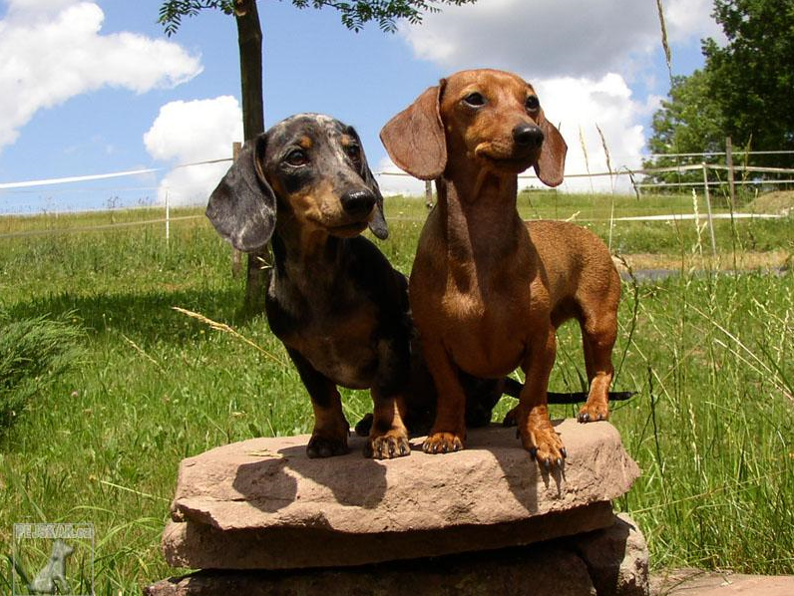
Retrogen způsobil krátkonohost u psů
Science 325, 995 (2009)
- chondrodysplasie (krátkonohost)
jediná evoluční událost
změna fenotypu
hnRNA
mRNA
gen fgf4
retrogen fgf4
DNA
LINE

Slide 35
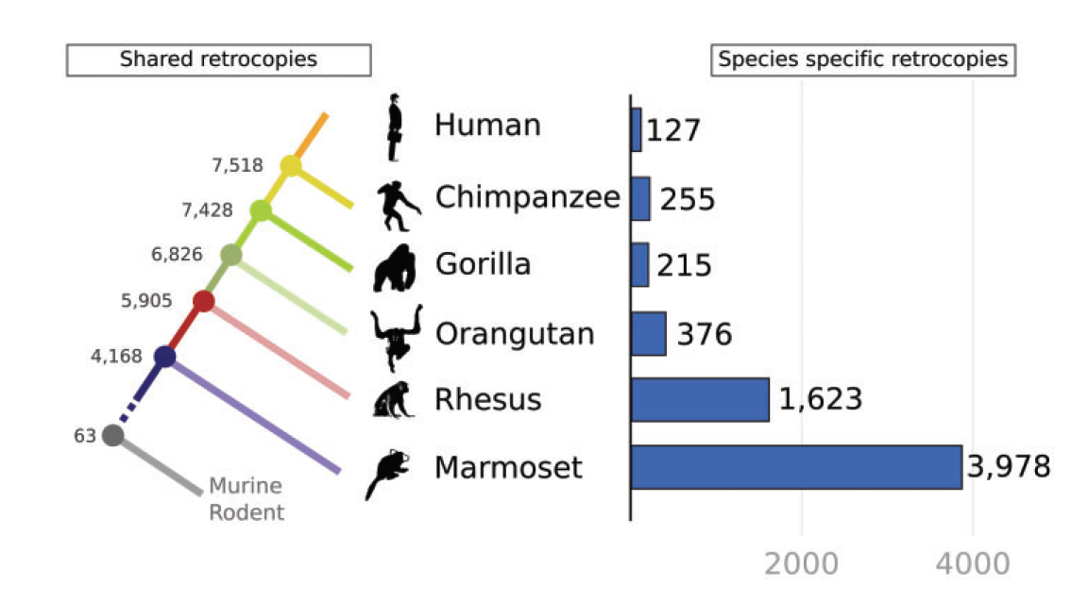
Lidský genom obsahuje ~ 8000 retrokopií genů (Navarro, Galante, GBE, 2015)
Segmentální duplikace zodpovídají za více než 90 % genetické variability mezi lidskými populacemi (Sudmant et al., Science, 2015)

Slide 36
Aktivace transposonů stresem je běžná u rostlin
Stres
aktivace TE
rozkolísání genomu
adaptace
TE + epigenetický kód
stres
TE zajišťují dlouhodobou odezvu na stresové podmínky formou změn epigenetické regulace nebo genetické informace.
aktivace TEs
aktivace obranných genů
dlouhodobá odezva
krátkodobá odezva
Sucho, UV záření, poškození, kultivace in vitro, …
2 hypotézy proč stres aktivuje TEs
(oslabený hostitel x variabilita a adaptace)

Slide 37
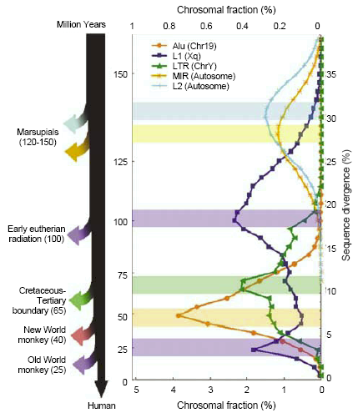
Explosivní amplifikace transposonů a speciace
Evoluční kaňon (Israel):
vačnatci
placentálové
3x více BARE TE na jižním svahu (ječmen)
Mezidruhová hybridizace aktivuje TEs
- „destrukce“ silencingu

Slide 38
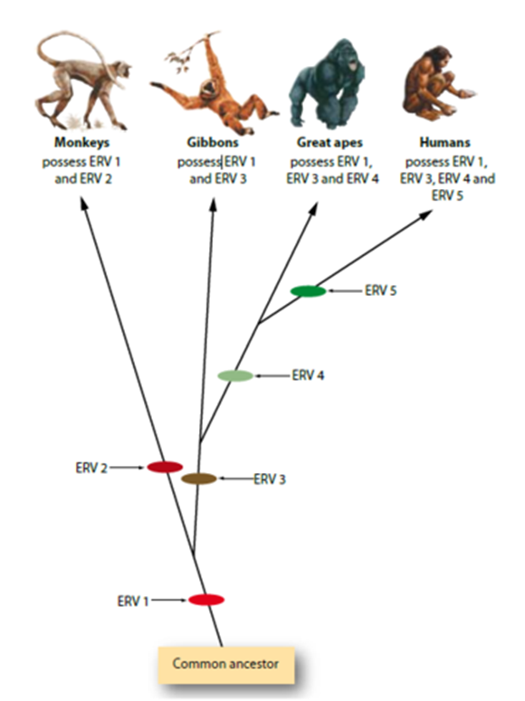
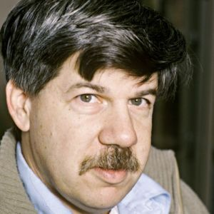
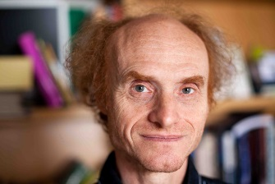
Explozivní amplifikace transpozonů doprovází velké evoluční události (speciaci)
Endogenní retroviry
Teorie přerušovaných rovnováh (N. Eldredge, S. J. Gould)
Zamrzlá evoluce – střídání plastických a „zamrzlých“ fází (J. Flegr)
Kim et al., 2004

Slide 39
Transpozony – parazité nebo pomocníci?
Francis Crick: Transpozony = Junk DNA, parazitic DNA, selfish DNA (1980).
Existence transpozonů v genomech nevyžaduje jiné vysvětlení než jejich sobeckou replikaci!
Negativní vliv transposonů na hostitele
- vyplývá z povahy RE (sobecká a parazitická DNA)
choroby
mutabilita – stochastické „mutageny“
Obranné mechanizmy hostitele
Metylace DNA
RNA interference
parazité x významný činitel v evoluci?
V průběhu evoluce dochází ke koadaptaci transposonů a hostitele
Mechanizmy transposonu minimalizující jejich vliv na hostitele
- včleňování do heterochromatinu
- odstraňování elementů rekombinací
Transpozony „přebudovávají“ genom
přestavby genomu, rekombinace
- duplikace, rodiny, vznik nových genů (Setmar)
role v segregaci chromosomů, izolace, speciace
- reparace zlomů v DNA
inaktivace chromosomu X
tvorba nových regulačních sítí
Transpozony mohou být „domestikovány“
telomeráza
telomery drozofily – Het-A, TART
centromery – CENP-B z DNA transposonů
imunitní systém – V(D)J rekombinace
syncytin v placentě (retrovirální env)
Transpozony jsou extrémně důležitou evoluční silou!

Slide 40
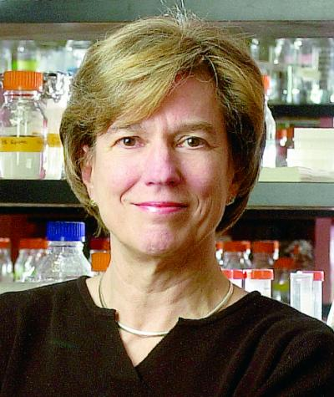
Proč trpí eukaryota transpozony ve svých genomech?
Konvenční výklad:
Nejprve byly genomy osídleny transpozony.
Epigenetické mechanizmy se vyvinuly na obranu proti transpozonům.
(Francis Crick – parazitické sekvence)
Prokaryota:
- malé genomy efektivně využité operony
- malé množství transpozonů
- Obranné mechanizmy založené na rozlišení vlastní od cizorodé DNA (ta je degradována)
- Homologní rekombinace neumožňuje duplikace genomu
Eukaryota:
- velké genomy plné repeticí
- obrovské počty transpozonů
- složité epigenetické regulační mechanizmy cílící na umlčení cizorodé DNA
- Všudypřítomnost duplikované DNA
vs.
Nekonvenční:
Epigenet. mech. vznikly z obranných systémů prokaryot pro regulaci homologní rekombinace (umlčená DNA je inertní vůči rekombinaci), kvůli snížení HGT.
Teprve poté byly exaptovány pro umlčení TE.
Epigenet. mech. se staly předpokladem množení transpozonů v genomech.
Epigenetika + transpozony zvýšily evoluční potenciál organizmů a mohly vzniknout složité mnohobuněčné životní formy.
(Nina Fedoroff, 2012, Science 338:758-767)

Slide 41
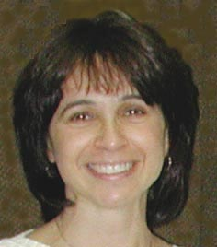
„Bez transposonů bychom zde nebyli a živý svět by pravděpodobně vypadal velmi odlišně.“ Susan Wessler
„Retrotransposony nemohou být zcela sobecké, protože hostitelský genom i vědci je využívají ke svému vlastnímu prospěchu.“ :-)
Jeffrey Bennetzen
Kejnovský
Vesmír 2009/9

Slide 42
Role mobilních elementů v evoluci buněčných organizmů (Závody ve zbrojení)

Slide 43
Mobilní elementy u bakterií v širším slova smyslu

Slide 44
Restrikčně modifikační obranné systémy prokaryot (R-M system)
Rozlišení vlastní a cizorodé DNA!
R-M systémy se šíří HGT, vektorem bývají plazmidy, obvykle následuje trvalé začlenění do gDNA
Koexprese Restrikční endonukleázy a Metyltransferázy ve společném operonu (obdoba Toxin-antitoxin modulů)
REase -> štěpení nemodifikované gDNA
MTase -> metylace DNA
R-M systémy fungují jako obranný mechanismus proti cizorodé DNA (plazmidy, viry, transpozony,…), ale zároveň jsou sobecké, protože vytváří závislost hostitele na sobě samých.
MTase je méně stabilní než REase -> degradace gDNA po ztrátě operonu
Notes:
Postsegregational cell killing. Plasmid-harbored R-M gene complexes tend to propagate as selfish genetic elements to promote their own survival. The R-M system present in a cell expresses both REase and MTase: the REase restricts the foreign DNA, and the MTase protects the host genome against cleavage by the cognate REase. The postsegregational loss of the R-M gene complex results in the loss of methylation. The REase, owing to its higher level of stability, attacks the unmodified host genome, resulting in cell death (see “Selfish Genes”). The R-M gene complex thus propagates in the clonal population, resulting in the addiction of the host cell.

Slide 45
CRISPR/Cas systémy – mnoho variant
Clustered Regularly Interspaced Short Palindromic Repeats
Domestikace caspozázy -> adaptační modul CRISPR/Cas
Mnoho fágů a transpozonů nese CRISPR modul nebo celý CRISPR/Cas se sekvencemi jiných virů (=obrana vlastního hostitele).
Notes:
CRISPR-Cas adaptive immunity. The three stages of CRISPR-Cas system function are schematically illustrated. During CRISPR adaptation, the injection of phage DNA into bacterial cell (illustrated at the upper left) activates the Cas1–Cas2 adaptation module proteins which excise spacer-sized fragments of phage DNA and channels then for incorporation into CRISPR array. During CRISPR RNA biogenesis, CRISPR array is transcribed and resulting pre-crRNA is processed at repeat sequences to generated crRNAs. Individual crRNAs are bound by Cas protein effectors. When phage DNA with sequences matching a CRISPR spacer appears in the cell (lower right), effectors programmed by appropriate crRNA bind to it and the resulting R-loop complex is destroyed by Cas executor nuclease

Slide 46
Obranné systémy jsou mobilní
Obranné systémy jsou potenciálně škodlivé (autoimunita) a v nepřítomnosti parazitů je selekce odstraní.
Obranné systémy se proto šíří prostřednictvím HGT (plazmidy, fágy,…) = ME ve funkci obranných systémů.
Mobilní elementy používají komponenty obranných systémů jako zbraně proti hostiteli nebo jiným parazitům (vytvoření závislosti).
Ke vzniku nových obranných systémů jsou často využity komponenty ME.
= koevoluce ME a obranných mechanizmů, opakované exaptace komponentů (nájemní zabijáci).

Slide 47
R-M systémy mohou zapříčinit vznik nových bakteriálních kmenů
Většina bakterií obsahuje jednotky až několik desítek různých R-M systémů najednou.
Ziskem nového R-M systému bakterie pozbývá schopnost „komunikovat“ pomocí HGT s ostatními bakteriemi svého kmene (kvůli absenci specifických modifikací gDNA degraduje transferovanou DNA) -> genetická diverzifikace.
Notes:
Role of R-M systems in the evolution of new strains. The horizontal transfer of DNA in bacteria increases the genetic diversity among them. A bacterial cell which acquires a new R-M gene complex (right) becomes genetically isolated from its clonal population (left). The MTase component of the newly acquired R-M system modifies the genome. Owing to this change in the methylation pattern, the REase prevents the genetic exchange of alleles between closely related strains. Furthermore, mutations acquired in these populations would facilitate genetic diversity, resulting in different genotypes. These populations would further evolve into different strains.

Slide 48
Potenciální role R-M systému a fágů v přechodu od RNA k DNA genomům
DNAP
Protobuňka s RNA genomem je parazitována RNA fágem. Obrana buňky vznikem REasy a MTasy (první R-M).
Virus se adaptuje přechodem na U-DNA. Buňka převezme DNAP pro tvorbu U-DNA od fága a poté v rámci obrany přejde na DNA s Tymidinem a změnou R-M syst.
Virus se adaptuje přechodem na T-DNA. Obrana buňky vznikem moderního R-M systému (REase + Metyltransferase)
Virus se adaptuje modifikací DNA. Závody ve zbrojení mezi buňkou a virem ve využívání různých R-M systémů.
DNAP Gen pro U-DNA
DNAP = DNA polymerase/replicase
Notes:
Role of R-M systems in genome evolution. The probable role of defense systems in the evolution of genomes is depicted. (A) Initially, RNA viruses coexisted with bacteria containing RNA genomes. With the evolution of uridine-containing DNA (U-DNA) genomes in bacteria and the acquisition of RNA-dependent endonucleases, a primitive R-M system could have ensured the restriction of the RNA viruses. (B) Such a selection pressure would enforce the evolution of a U-DNA genome in viruses to evade this primitive R-M system. This in turn would result in the evolution of thymidine-containing DNA (T-DNA) genomes in bacteria to evade phage infection. (C) The phage adapts to the host defense strategy by evolving a T-DNA genome. (D) Continuous selection would result in an “arms race” between bacteria and viruses, resulting in the utilization of modified DNA bases in phage and bacterial genomes.

Slide 50
Role parazitů v evoluci genomů „major evolutionary transitions“
Maynard Smith
Přechod | od | k | Příspěvek mobilních elementů
1 | Malé virům podobné replikátory | Protobuňka | První replikátory podobné virům, + podvodníci – parazité hned na úsvitu -> Kompartmentalizace pod tlakem parazitů
2 | Protobuňka | Prokaryotická buňka | Závody ve zbrojení -> vznik R-M systémů -> přechod k DNA genomu Separace templátů a katalyzátorů (vznik translace) Velké genomy pro zajištění kooperace genů
3 | Prokaryotická buňka | Eukaryotická buňka | Vznik intronů II z Mobilních elementů -> toxické mRNA -> oddělení transkripce a translace jadernou membránou, spliceosom, NMD Linearizace genomu (obrana proti letálním následkům rekombinace intronů), exaptace Group II RT pro telomerázu Meiotické geny (od archeálních plazmidů, které byly bez HGT pod silnou selekcí na účinnost svého replikačního aparátu) Epigenetické systémy pro modifikaci DNA z R-M systémů (rekombinace, duplikace)
4 | Jednobuněční | Mnohobuněční | Programovaná buněčná smrt infikovaných buněk jako altruistická odpověď na genetické parazity (u všech buněčných organismů), z TA systémů plazmidů

Slide 51
Mít transpozony je evoluční adaptace, která zvyšuje evoluční potenciál.
Všechny organismy, které se zbavily TE, nakonec vymřely (třídění z hlediska stability – J. Flegr, J. Toman)

